Slide 1
Arreglos [...]
Vectores, Matrices y Strings

Slide 2

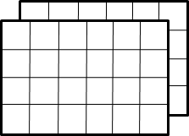

Arreglos
Un arreglo es un conjunto de variables del mismo tipo de dato, almacenadas bajo el mismo nombre. Cada una de las variables se diferencian entre sí por su posición (ubicación) y se encuentran ordenadas a partir de un subíndice.
Supongamos una tabla dividida en celdas, cada celda es una variable perteneciente a esa colección. Por supuesto que todas las celdas son del mismo tipo de dato y pertenecen a la misma tabla.

Slide 3
Arreglos. Ejemplos
Problema:
Supongamos una Empresa le solicita a usted un programa que le permita llevar un registro de la identificación de cada uno de los empleados.
¿Cómo lo haría?
Solución 1:
Crear una variable específica por empleado en la cual se almacena la identificación de cada uno de ellos..
int id1= 1;
int id2= 2;
int id3= 3;
int id4= 4;

Slide 4
Arreglos. Ejemplos
Problema solución anterior:
El problema se vuelve más difícil a medida que el número de empleados aumenta, pues implica la creación de más variables individuales (id5, id6, …).
Y, sumado a esto, dificultaría aún más el trabajo al tener que enviar estos datos a diferentes funciones del programa .
Imagínense la lista de parámetros formales de la función:
int funcionEjemplo(int a1, int a2, int a3, int a4, int a5, int a6, …. )
{
// sentencias
}

Slide 5
Arreglos. Ejemplos
Solución al problema anterior:
En los arrays (arreglos) se encuentra la respuesta. Pues un array es como una caja para guardar elementos o como un archivador. Utiliza un sistema de indexación para encontrar el valor de cada una de las variables almacenadas en su interior.
int idEmpleados [100];
idEmpleados[0]=1;
idEmpleados[1]=2;
idEmpleados[2]=3;
idEmpleados[3]=4;
….
idEmpleados[99]=100;

Slide 6
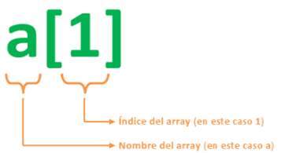

Arreglos. Aspectos claves
Notación:
Un array, así como las variables ordinarias, debe ser declarado antes de ser usado.
Cada pieza de dato en un array es llamada elemento.
La sintaxis para un elemento de un array a es a[i], donde i es llamado índice del elemento del array.
int idEmpleados [100];
idEmpleados es un arreglo de 100 elementos de tipo int.

Slide 7
Arreglos. Declaración e Inicialización
Sintaxis:
tipoDato nombre_array [dimension];
tipoDato: es uno de los tipos de datos conocidos (int, float, char) o uno declarado por el programador.
nombre_array: es el nombre con el cual identificamos al arreglo, como lo hacemos con las variables simples.
dimensión: es el número de elementos que tiene el arreglo. La dimensión está limitada al espacio disponible en memoria.
Antes de usar un array, este debe ser declarado.
Durante la declaración, localizaciones consecutivas de memoria son reservadas para el array y todos sus elementos.
Después de la declaración no se puede asumir que todos los elementos han sido inicializados a 0, los valores iniciales pueden ser basura.

Slide 8


Arreglos. Declaración e Inicialización
Como en la declaración de variables ordinarias, es posible inicializar arrays durante su declaración, lo cual se hace por medio de una lista de inicialización
usando llaves ({}) =>
ALGUNAS REGLAS AL INICIALIZAR ARRAYS:
• Si la lista de los elementos es más corta que el número de elementos del array, el resto de los elementos será inicializado a cero.
• Si se inicializa el arreglo con llaves vacías, sus elementos son inicializados automáticamente a cero.

Slide 9
Arreglos. Declaración e Inicialización
MAS REGLAS AL INICIALIZAR ARRAYS…
• Si un array es declarado sin una especificación de tamaño, su tamaño es igual a la longitud de la lista de inicialización.
• Es posible inicializar un elemento específico del array, para ello, dentro de la lista de inicialización se puede colocar el índice del elemento del array que se va inicializar entre corchetes ([ ]) seguido del operador de asignación (=) y del valor a asignar en dicha posición.
• Si se define un array sin especificar su longitud array, usando dentro de la lista indexada un índice [i] el tamaño del array será i + 1.

Slide 10
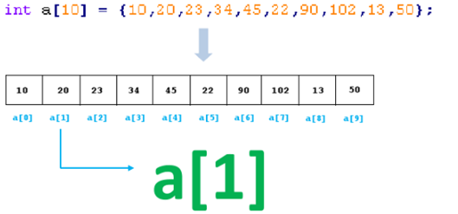

Arreglos. Acceso a sus elementos
Reglas al acceder a los arrays
• El operador [ ], proporciona una manera fácil de acceder a un elemento del array. Por ejemplo si se tiene un array llamado a y una variable entera llamada i, entonces la expresión a[i] designa el elemento del array con índice i.
• Si un arreglo tiene N elementos, el valor del subíndice (lo que esta dentro del los corchetes) va desde 0 hasta N-1.
Un error común en programación se suele dar cuando se toma como índice un valor no válido (out-of-bounds array indexing). Esto es legal pero puede dar un comportamiento impredecible

Slide 11

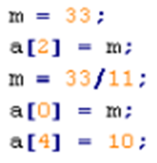
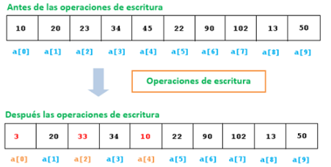
Arreglos. Acceso a sus elementos
Lectura de datos
variable = arreglo[indice];
Escritura de datos
arreglo[indice]= variable;

Slide 12
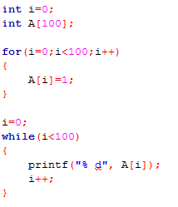
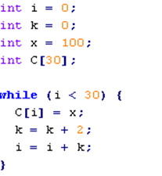
Arreglos. Acceso a sus elementos
A menudo se emplean las estructuras cíclicas para el acceso a los elementos de un array. Entre las aplicaciones están: inicialización y acceso (para lectura o escritura) a los arrays.

Slide 13
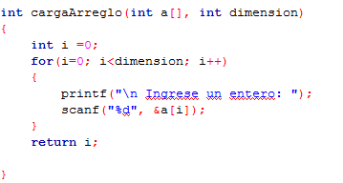
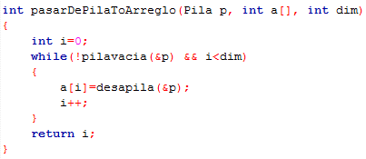
Arreglos. Pasaje de parámetros
En C todos los arrays se pasan por referencia (dirección de memoria).
Esto significa que cuando se llama a una función y se utiliza un array como parámetro, se debe tener mucho cuidado de no modificar el contenido del mismo en la función llamada.
C trata automáticamente la llamada a la función como si hubiera situado el operador de dirección & delante del nombre del array

Slide 14
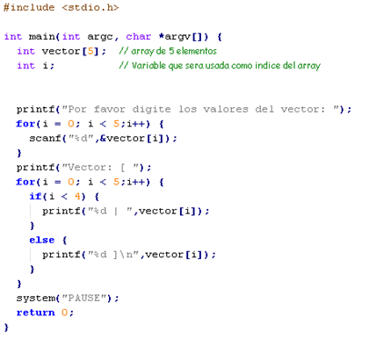
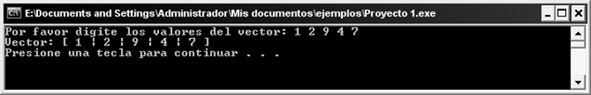
Arreglos. Ejemplos
1- Escriba un programa que solicite al usuario el ingreso de un array de 5 elementos enteros y que despliegue luego su contenido.
Arreglos. Ejemplos

Slide 15
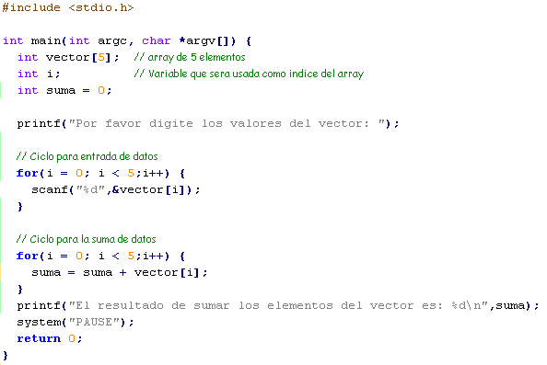

Arreglos. Ejemplos
2 - Escriba un programa que sume los elementos de un vector dado.
Arreglos. Ejemplos

Slide 16
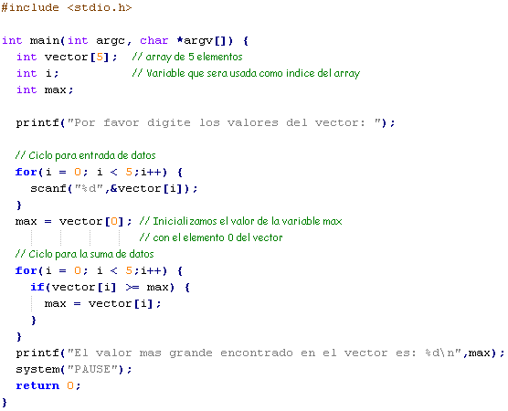

3 - Escriba un programa que busque el elemento más grande de un array.
Arreglos. Ejemplos

Slide 17
Arreglos.
Para pensar entre todos…
Escriba un programa que dado un array genere otro en orden inverso.
Dado un el vector {1,5,6,7,8} escribir un programa que genere otro vector con la suma del contenido de todo los elementos anteriores al índice actual: {1,6,12,19,27}.
Fin, por ahora...

